Slide 1


FORMACIÓN CENTROS
Microservicios

Slide 2

Spring Boot Actuator y Micrometer

Slide 3
¿Qué es Spring Boot Actuator?
Es un proyecto de Spring Framework que incluye una serie de características para ayudar a monitorizar y gestionar las aplicaciones.
Es accesible desde endpoints via REST o con JMX Bean
Principales características
Expone unos endpoints permiten interactuar y extraer métricas de la aplicación.
Métricas: Proporciona métricas al integrarse con Micrometer. Ofrece interfaces independientes para temporizadores, medidores, contadores, resúmenes de distribución etc.
Auditoría: Ofrece un framework que publica en un AuditEventRepository.
Notes:
Agnóstico a la tecnología
Una de las características más notables del Actuator de Spring es que es agnostico a la tecnología, con lo que se puede aprovechar tanto MVC como WebFlux como tecnologías subyacentes.
Endpoints
Los endpoints de actuator nos permite monitorizar e interactuar con la aplicación. Además podemos crear más endpoints para nuestra aplicación según lo necesitemos, cada uno de estos endpoints pueden ser activados o desactivados de manera individual.
Los endpoints van seguidos de el prefijo /actuator. Un ejemplo de endpoint es /heatlh, el cual nos proporciona información de estado básica de la aplicación.
Métricas
Spring Boot Actuator proporciona métricas al integrarse con micrometer. Es una biblioteca de instrumentación que impulsa la entrega de métricas de aplicaciones de Spring. Proporciona interfaces independientes del proveedor para temporizadores, medidores, contadores, resúmenes de distribución y temporizadores de tareas largas con un modelo de datos dimensionales.
Auditoría
Spring Boot nos proporciona un framework de auditoría que publica eventos a un AuditEventRepository. Si tenemos Spring Security publicará de manera automática todos los eventos de autenticación.

Slide 4
Ejemplos de Endpoints
/auditevents: muestra un listado de los eventos relacionados con la auditoría de seguridad, como como el login.
/beans: devuelve todos los beans que se encuentran en BeanFactory.
/configprops: nos permite obtener todos los beans de @ConfigurationProperties.
/env: devuelve el actual entorno de properties.
/health: el estado de salud de nuestra aplicación.
/heapdump: devuelve el head dump de nuestra JVM que es usada por la aplicación.
/info: devuelve información general.
/logfile: logs de aplicación.
/loggers: nos permite consultar y modificar el nivel de logs.
/metrics: devuelve las métricas de nuestra aplicación.
/prometheus: devuelve las métricas formateadas para prometheus.
/scheduledtasks: proporciona información sobre las tasks de la aplicación.
/sessions: devuelve las HTTP Session que estamos usando en Spring Session.
/shutdown: apagado de la aplicación
/threaddump: vuelva la información del hilo de JVM

Slide 5

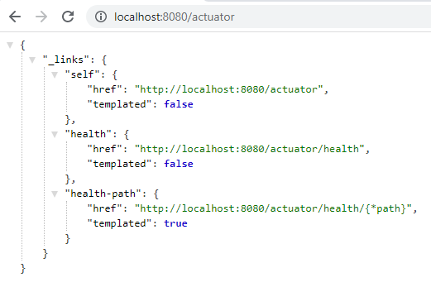
¿Cómo añadir Actuator a un proyecto?
Para Añadir Actuator a nuestro proyecto solo tenemos que añadir la siguiente dependencia:
Una vez que se ha añadido la dependencia ya tenemos información básica y podemos comprobarla desde /actuator

Slide 6


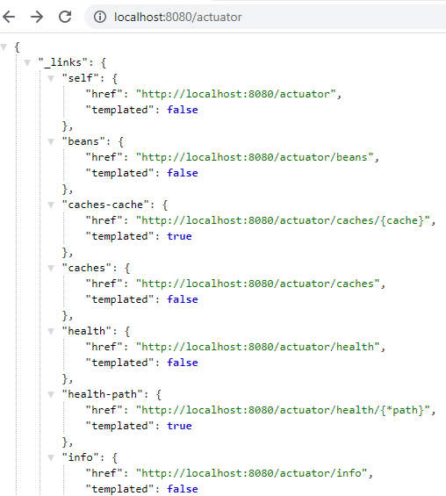
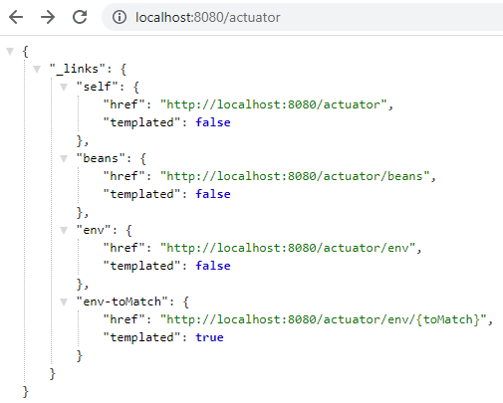
¿Qué información se puede ver?
Por defecto, Actuator viene con solo los endpoints /info y /health
Se pueden habilitar el resto de endpoints configurándolo en el fichero application.properties. Se pueden habilitar todos con un asterisco o solo los que nos interesen listándolos separados por comas.

Slide 7

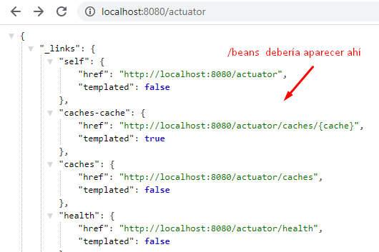
¿Qué información se puede ver? (2)
También podemos excluir endpoints. Se pueden habilitar todos y posteriormente excluir uno o varios:

Slide 8
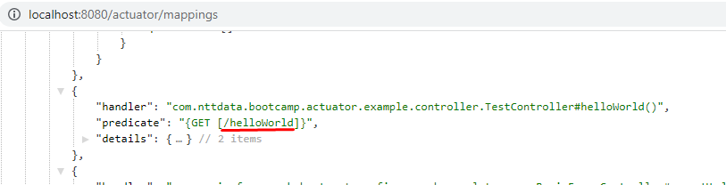
¿Qué información se puede ver? (3)
Un ejemplo del contenido que podemos ver de la información es la parte de los mappings donde podemos ver los endpoints disponibles:

Slide 9

Spring Boot Admin

Slide 10
¿Spring Boot Admin?
Es una herramienta para la monitorización de nuestras aplicaciones Spring Boot
Ver numero de instancias
ID del proceso
CPUS
Hilos
Uso de memoria
Variables de entorno, conexión de base de datos.
Beans en ejecución
Logs (configuración)

Slide 11


